Slide 1

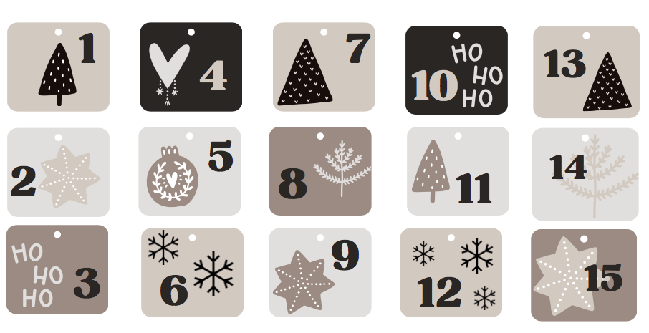
Bitte starte die Bildschirmpräsentation.
Drücke auf das entsprechende Türchen, um zur Aufgabe zu gelangen.

Slide 2
1. Dezember
Das geheimnisvolle Zeitspiel

Slide 3
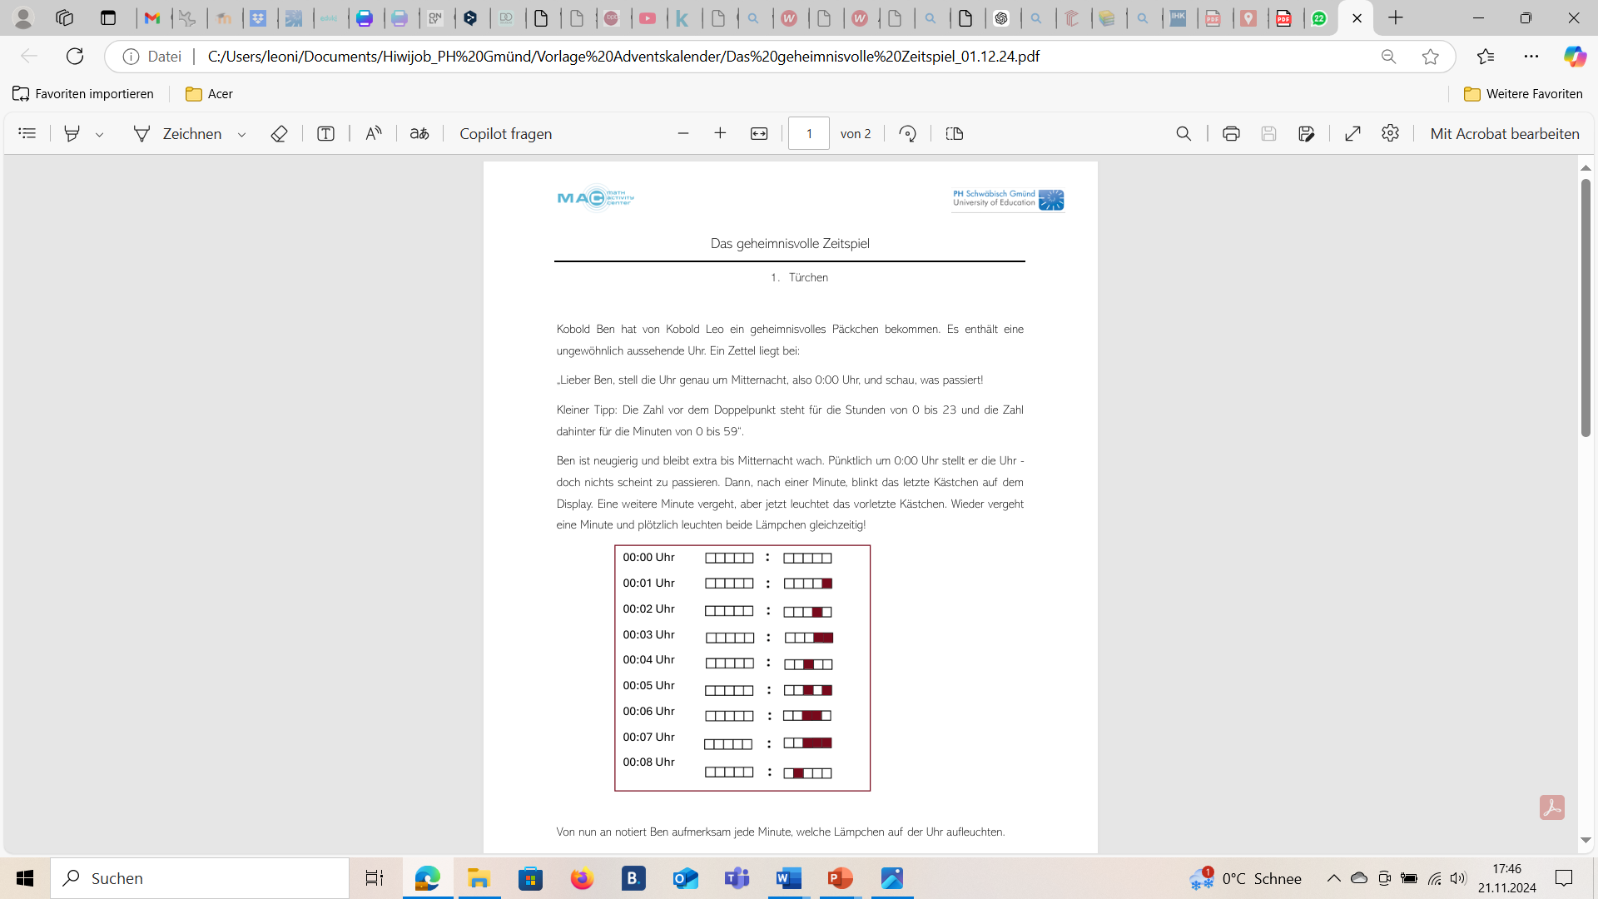
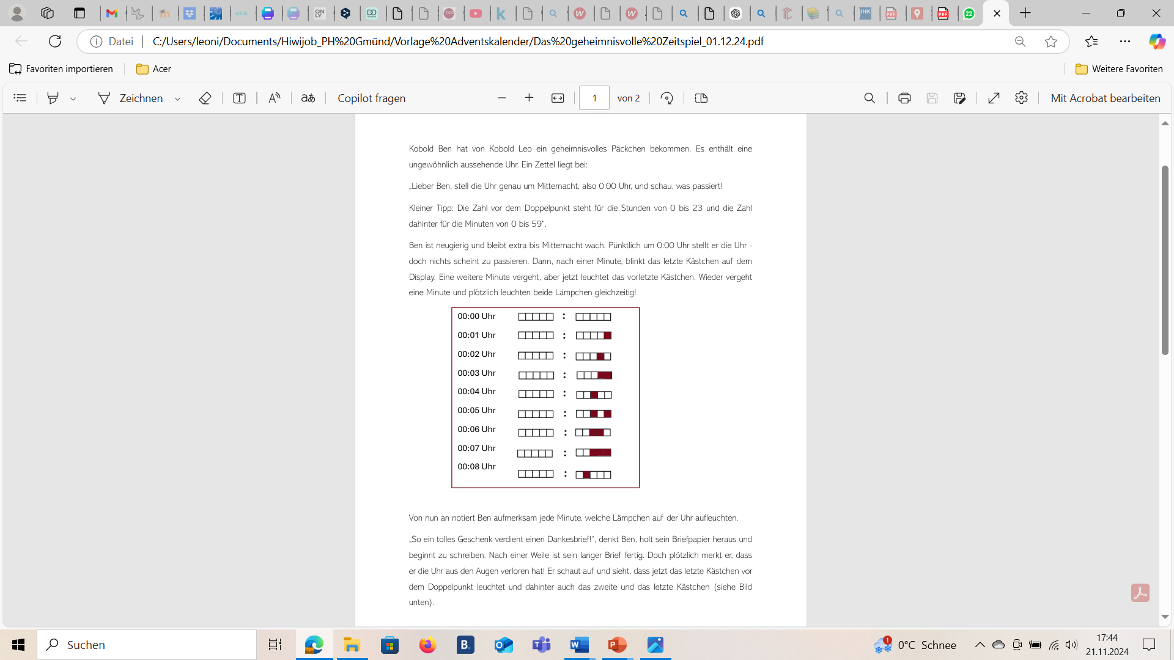

Slide 6
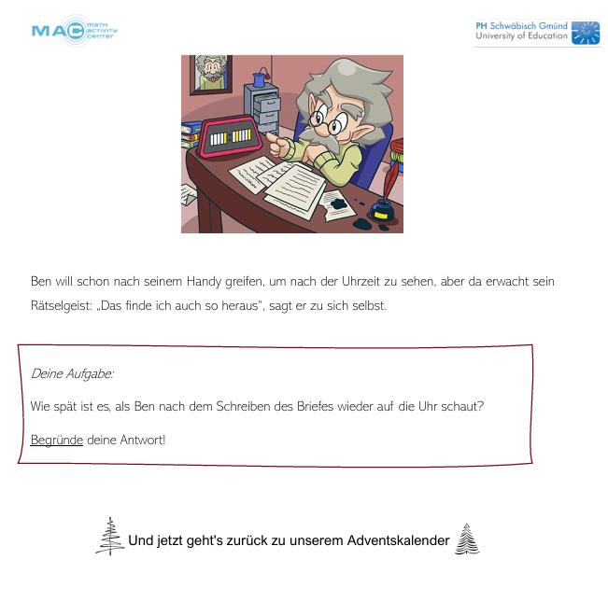
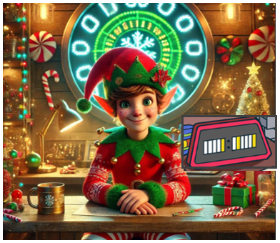

Slide 7
2. Dezember
Weihnachtskarten verschicken

Slide 9
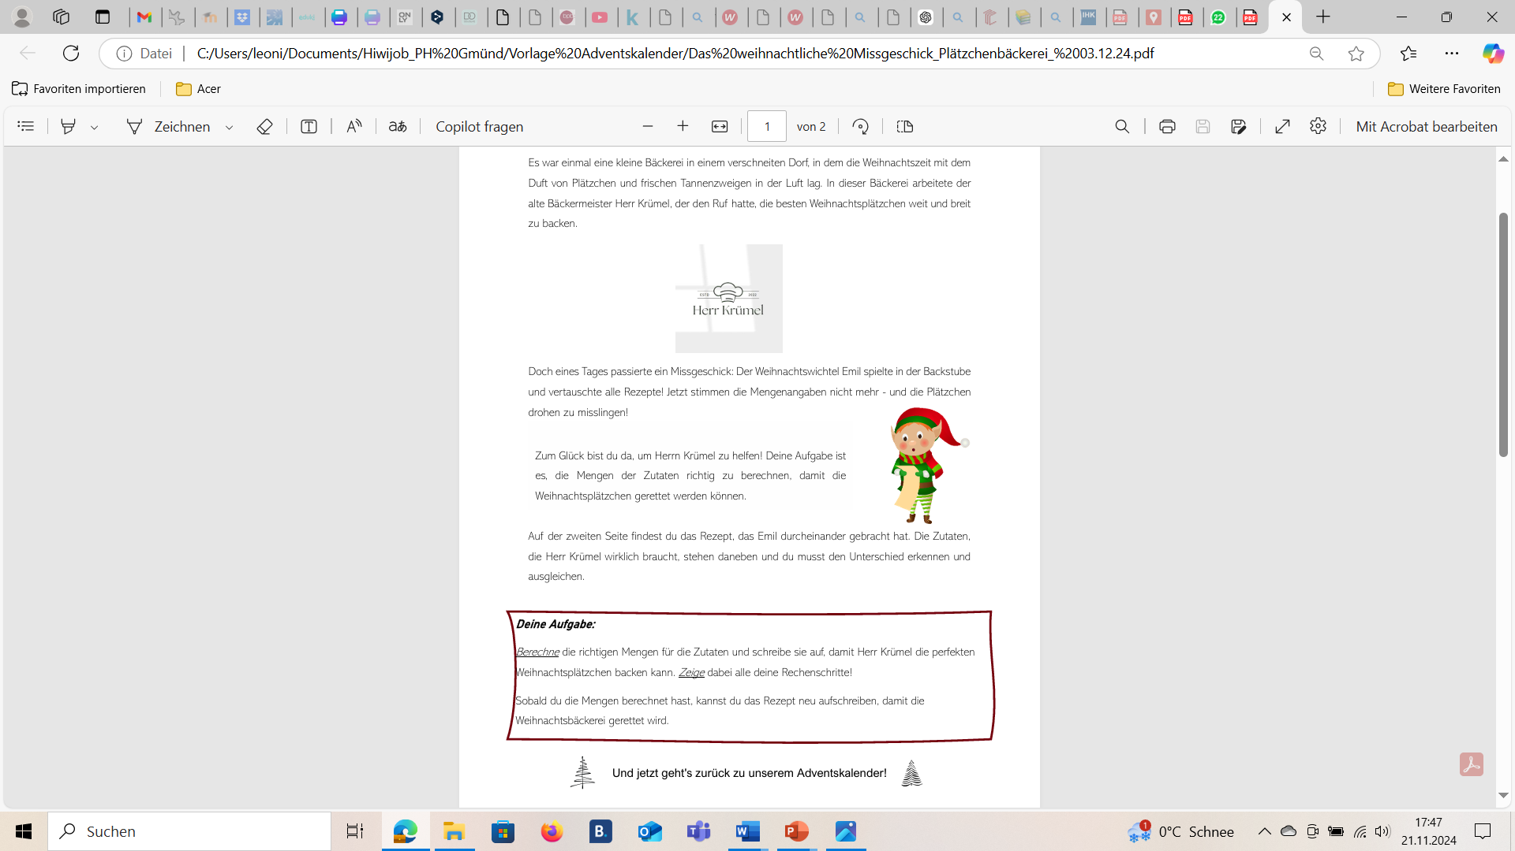

Slide 10
3. Dezember
Das weihnachtliche Missgeschick

Slide 13
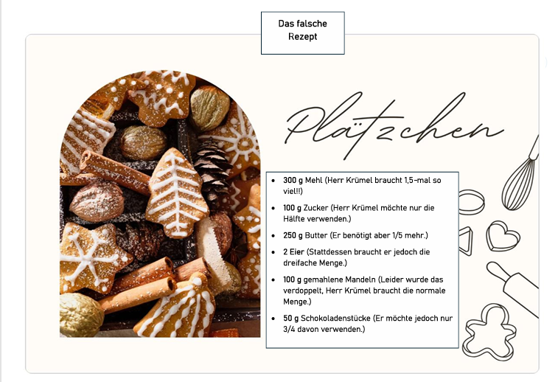

Slide 15
4. Dezember
Die Lichterkette

Slide 18
5. Dezember
Tannenbaumverkauf

Slide 19
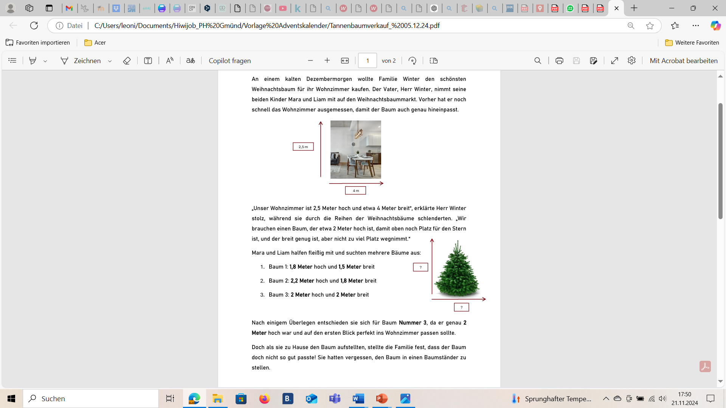

Slide 20
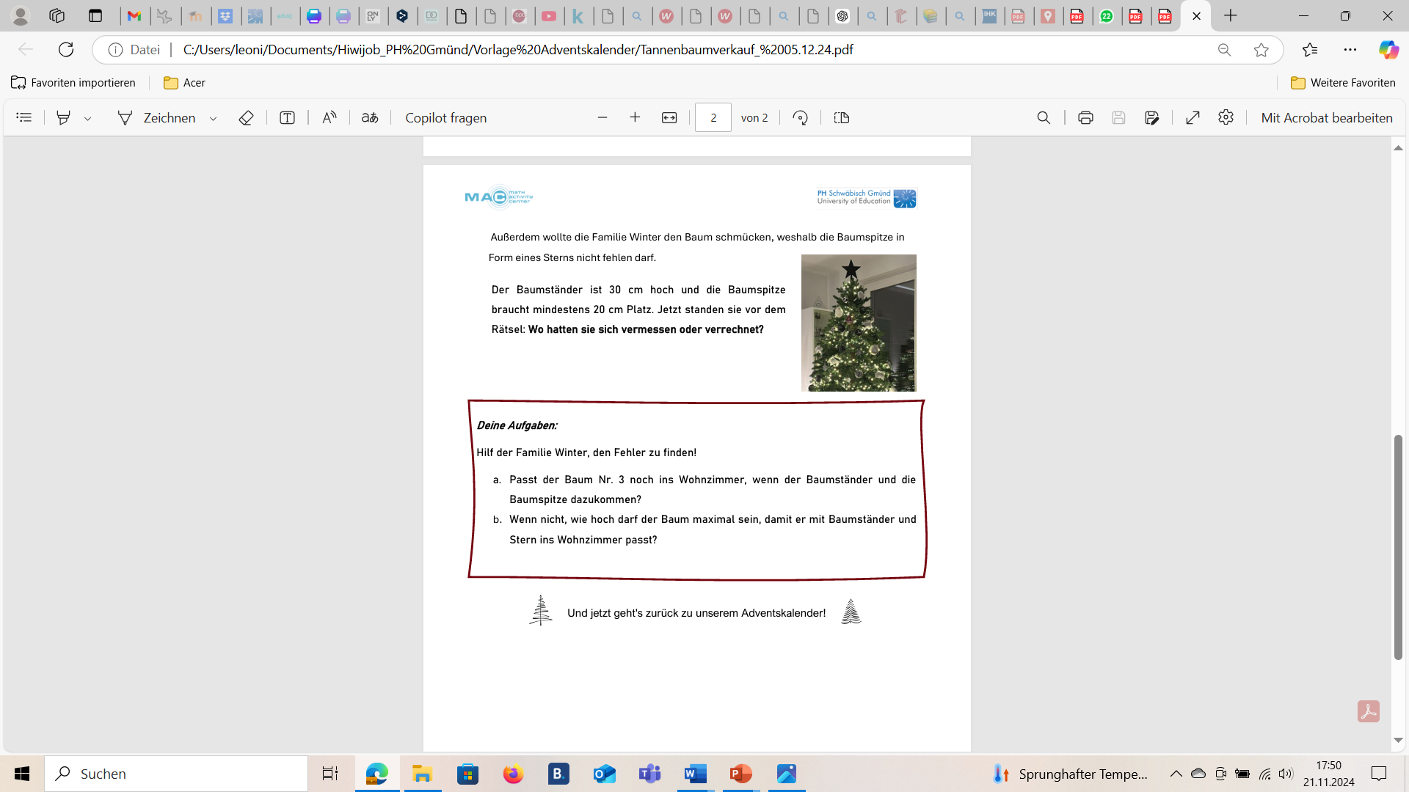

Slide 22
6. Dezember
Der verletzte Nikolaus

Slide 23
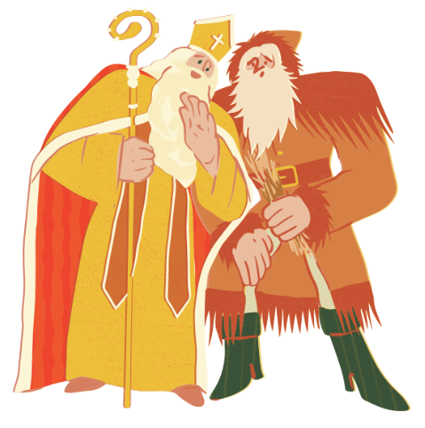

Um einen Ton abzuspielen betätige die Pfeiltaste nach rechts.

Slide 24
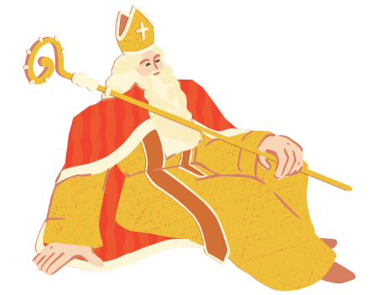
Um einen Ton abzuspielen betätige die Pfeiltaste nach rechts.

Slide 25
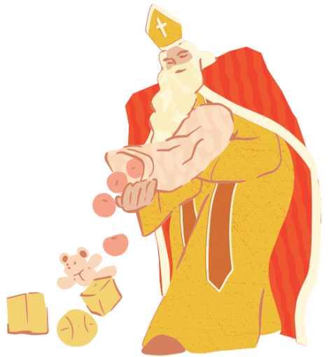
Um einen Ton abzuspielen betätige die Pfeiltaste nach rechts.

Slide 26
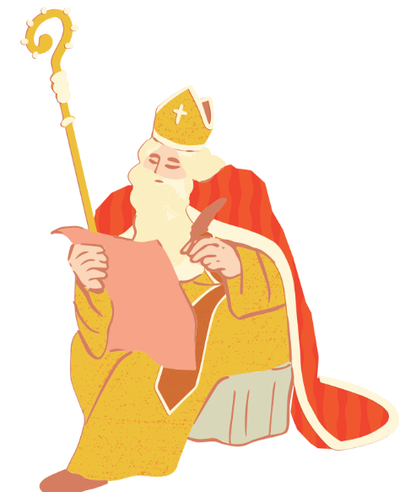
Um einen Ton abzuspielen betätige die Pfeiltaste nach rechts.

Slide 27

Eine kleine Spielzeugfigur (200g)
Ein großes Löwenkuscheltier (2kg)
Ein Puzzle (500g)
Ein Bauklötzchen – Set (1 kg)
Ein schweres Buch über Vulkane (3 kg)
Ein kleines Modellflugzeug (300 g)
Eine Schachtel Pralinen (400 g)
Ein Eisenbahnschienenset (5 kg)
Eine Tafel Schokolade (100 g)
Ein Skateboard (4 kg)
Ein Basketball (600 g)
Ein Plüschtier – Elefantenbaby (1,5 kg)
Ein Paar Inliner (2,5 kg)
Mandarinen (1 kg)
Erdnüsse (500 g)
Gestrickte Socken (80 g)
Ein Kerzengießset (1,8 kg)
Ein Puppenwagen (3,5 kg)
Teelicht (20 g)
Wachsmalstifte (300 g)
Hausschuhe (1 kg)
Tasse (800 g)
Stirnband mit passenden Handschuhen (900 g)
Eine Leselampe (1 kg)
Winterstiefel (700 g)

Slide 28
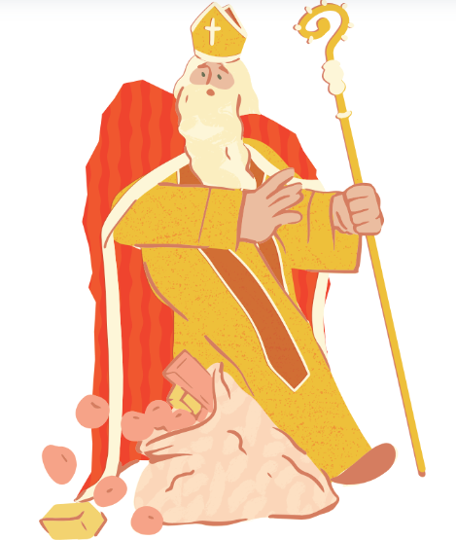
Um einen Ton abzuspielen betätige die Pfeiltaste nach rechts.
Was sollte der Nikolaus deiner Meinung nach alles in seinen Sack packen, um die meisten Geschenke dabei zu haben? Achte darauf, dass du die 30 kg nicht überschreitest.

Slide 29
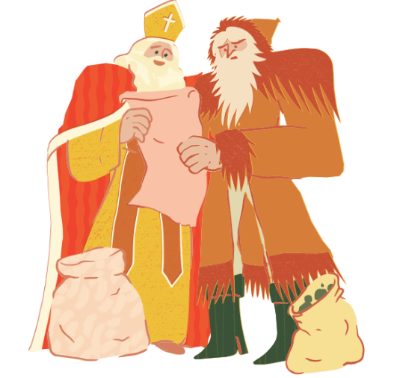
Um einen Ton abzuspielen betätige die Pfeiltaste nach rechts.
Was müsste Knecht Ruprecht für den Nikolaus tragen, damit der Nikolaus alle Geschenke dabei hat?

Slide 30
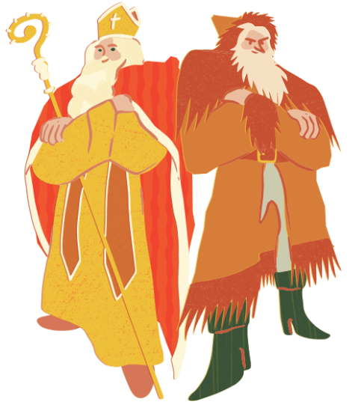
Um einen Ton abzuspielen betätige die Pfeiltaste nach rechts.
Wie viel kannst du eigentlich tragen? Mehr oder weniger wie der verletzte Nikolaus? Probiere es doch gleich mal aus.

Slide 32
7. Dezember
Der zerrupfte Quilt

Slide 33
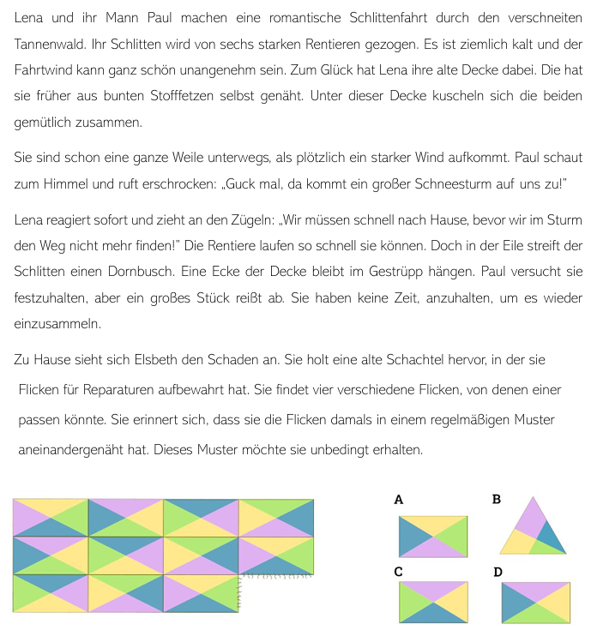

Slide 34
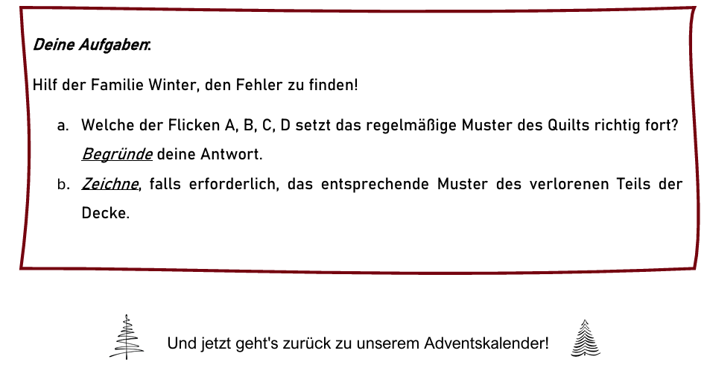

Slide 35
8. Dezember
Theo`s Zahlenzauber

Slide 36
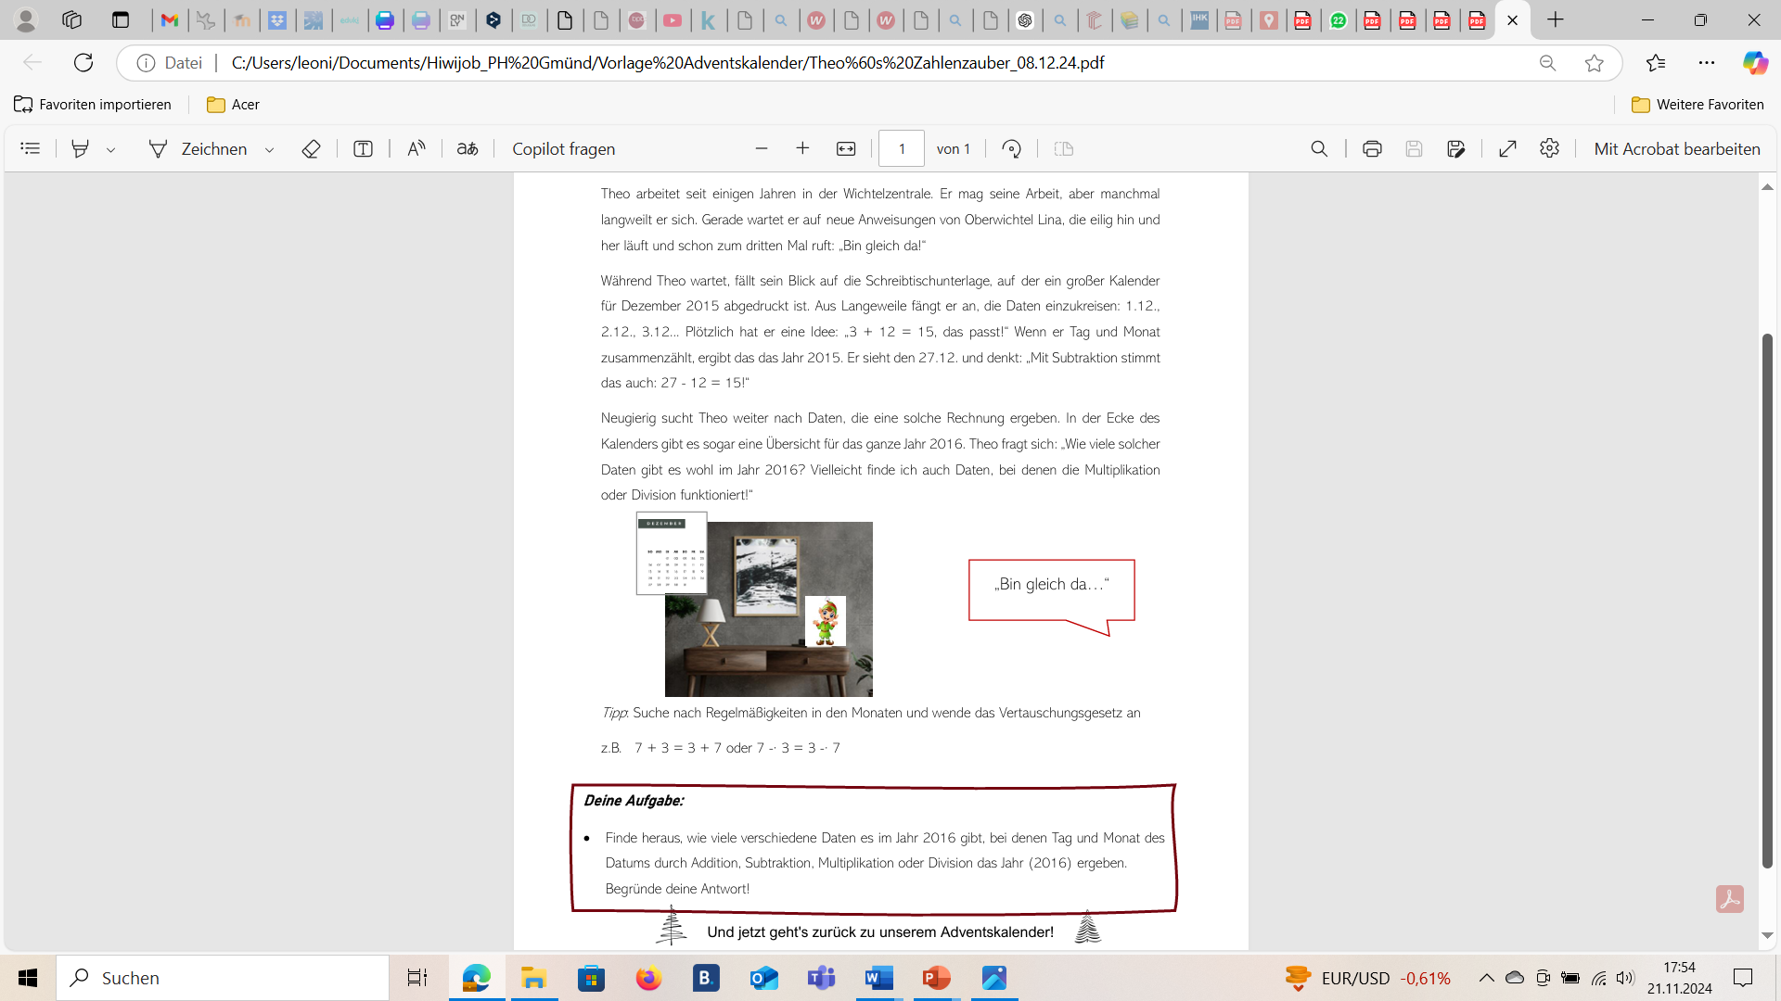

Slide 38
9. Dezember
Die Schneemänner

Slide 40


Vorlage für deinen Schneemann
Knöpfe
Körper
Nase
Schal
Hut

Slide 42
10. Dezember
Das Lebkuchenhaus

Slide 47
11. Dezember
Das große Weihnachtsbaumschmücken

Slide 54
12. Dezember
Geschenkpapier

Slide 55
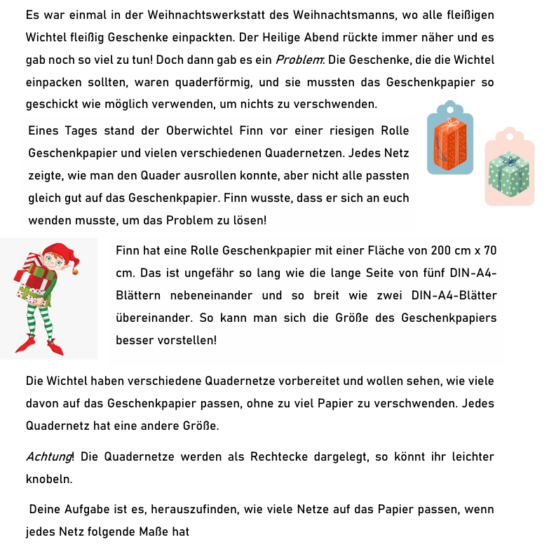

Slide 56
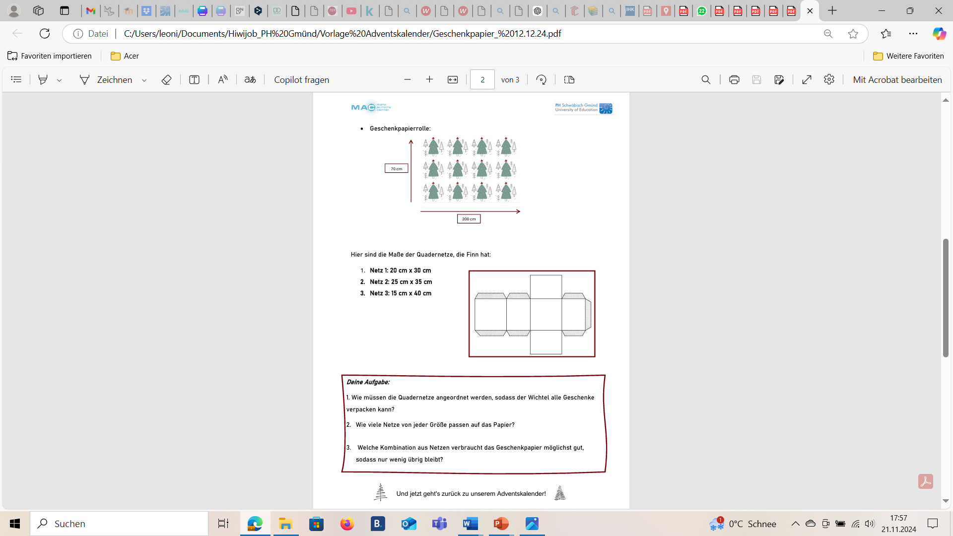

Slide 58
13. Dezember
Der Weihnachtsmarkt

Slide 63
14. Dezember
Die bunte Routenlogik

Slide 64
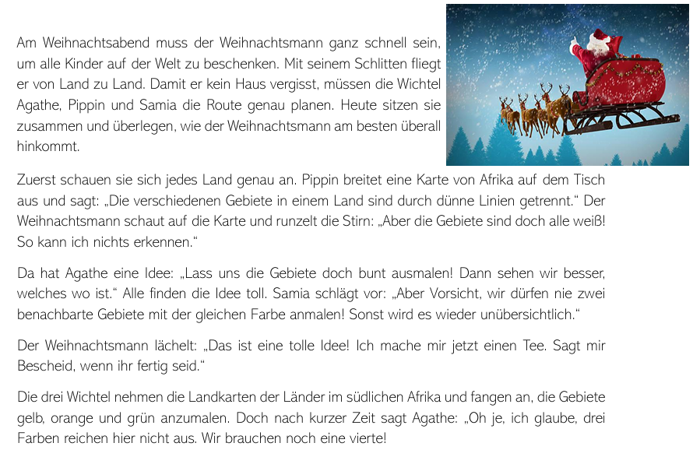

Slide 65
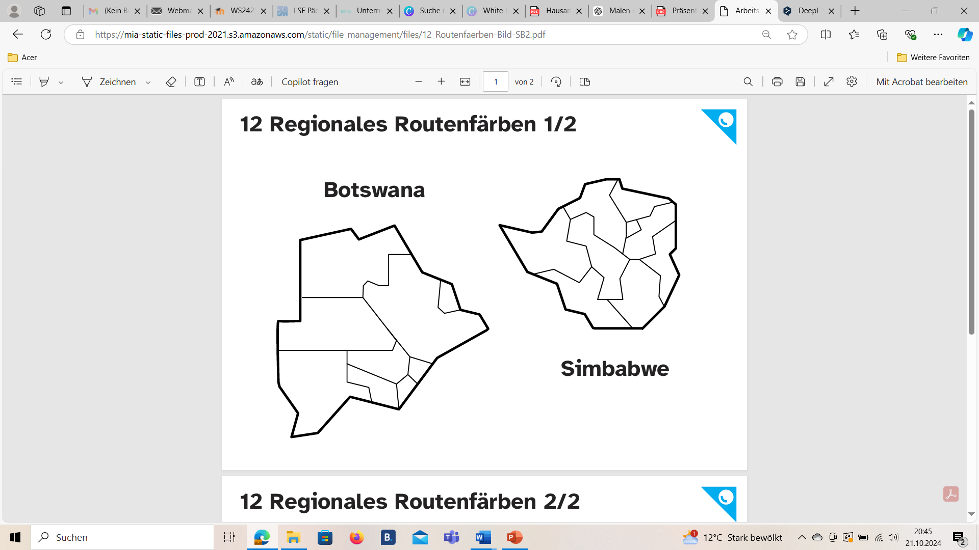
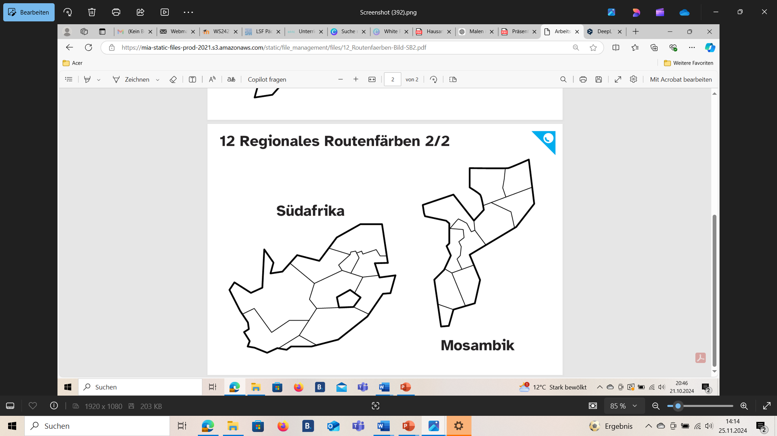
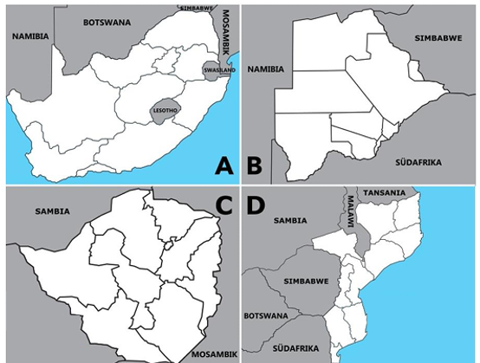
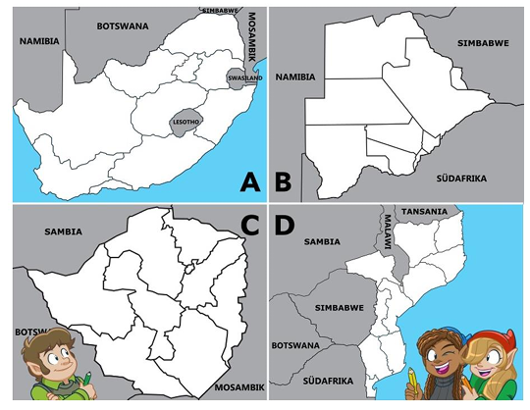

Slide 66
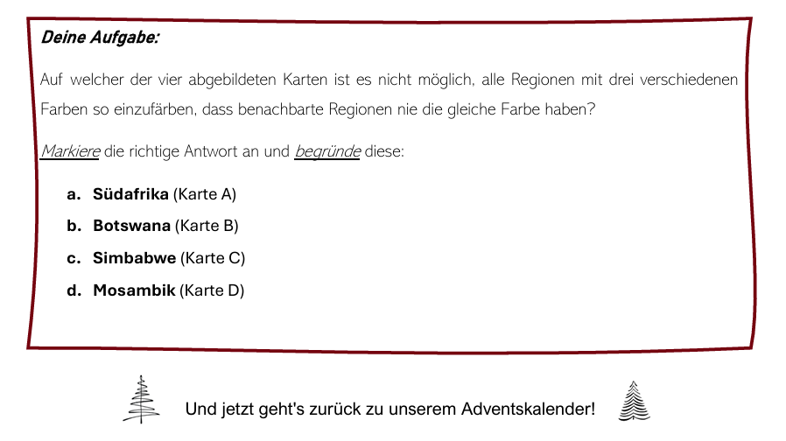

Slide 67
15. Dezember
Die Schneeflockenmanufaktur

Slide 69

